Slide 1


Representation Learning &
Transfer Learning
张江
北京师范大学系统科学学院教授
集智俱乐部、集智学园创始人
集智研究中心理事长
北师大系统科学学院：面向复杂系统的人工智能，2024
Notes:
封面

Slide 2
What is deep learning?
Deep?
Deep Learning
Automatic Differentiation
Representation Learning
北师大系统科学学院：面向复杂系统的人工智能，2024

Slide 3
Outline
Representation Learning
Word2Vec
Transfer Learning
北师大系统科学学院：面向复杂系统的人工智能，2024

Slide 4
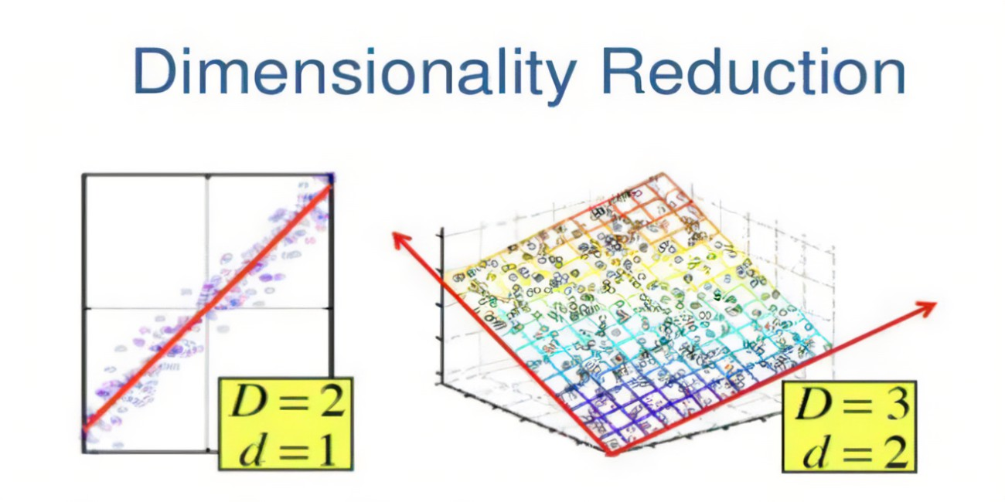
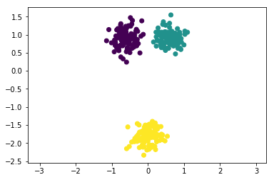
Problem I – Dimension Reduction
Clustering
北师大系统科学学院：面向复杂系统的人工智能，2024

Slide 5
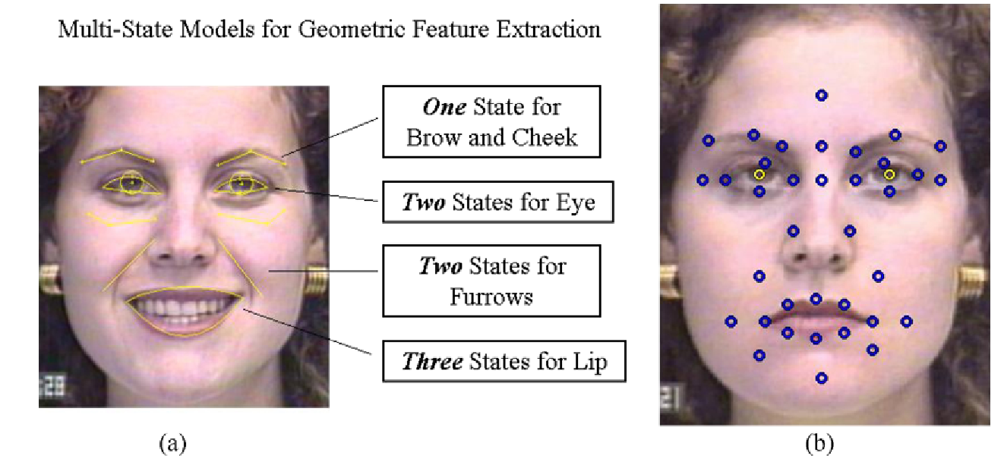
Problem II – Feature Extraction
北师大系统科学学院：面向复杂系统的人工智能，2024

Slide 6
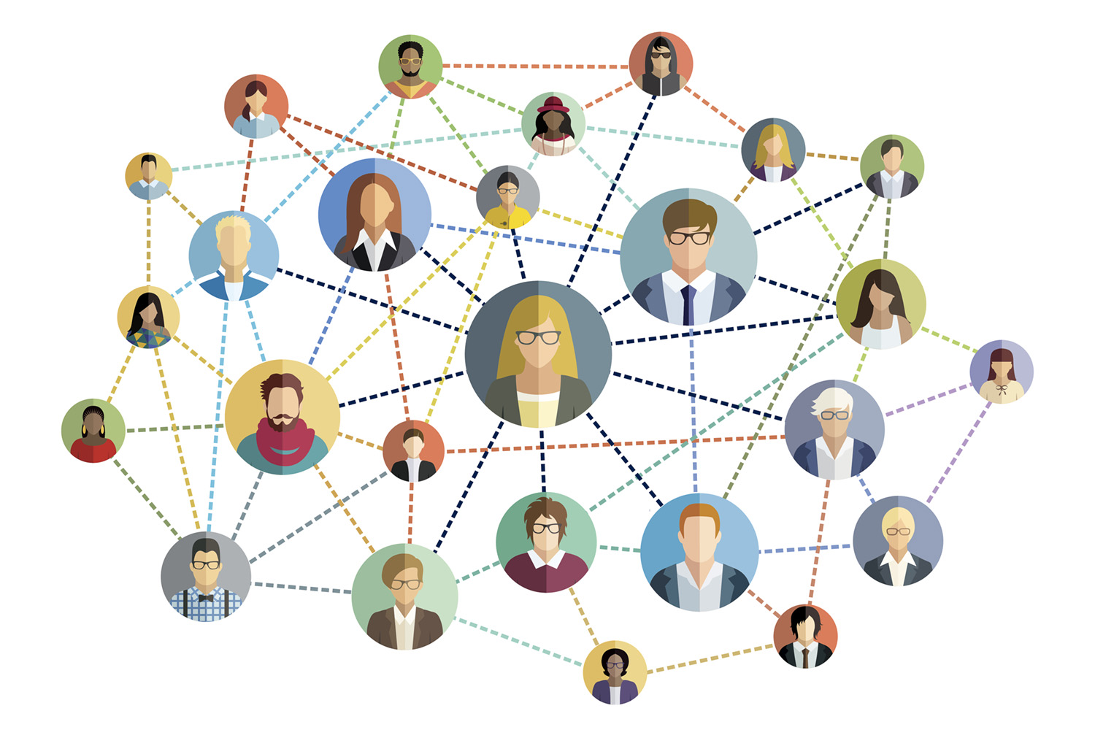
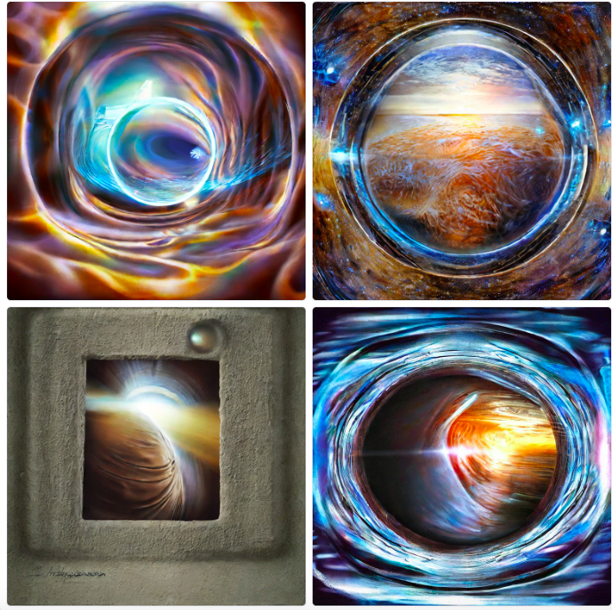
Problem III – Representation of Complex Objects
Categorical variables are a natural choice for representing discrete structure in the world. However, stochastic neural networks rarely use categorical latent variables due to the inability to backpropagate through samples. In this work, we present an efficient gradient estimator that replaces the non-differentiable sample from a categorical distribution with a differentiable sample from a novel Gumbel-Softmax distribution. This distribution has the essential property that it can be smoothly annealed into a categorical distribution. We show that our Gumbel-Softmax estimator outperforms state-of-the-art gradient estimators on structured output prediction and unsupervised generative modeling tasks with categorical latent variables, and enables large speedups on semi-supervised classification.
北师大系统科学学院：面向复杂系统的人工智能，2024

Slide 7
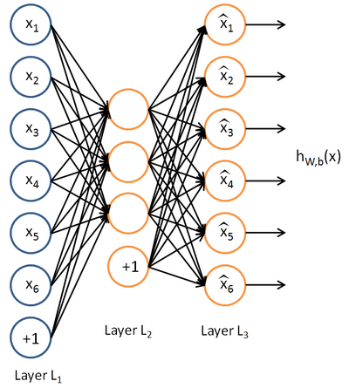
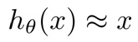
Autoencoder
Unsupervised learning
Feed-back
Reconstruct input:
BP Learning
Constraints
北师大系统科学学院：面向复杂系统的人工智能，2024

Slide 8
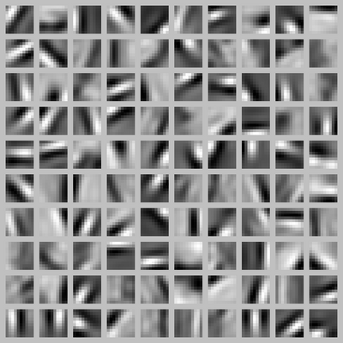
Autoencoder
Constraint activation
Describe the input data with minimum features.
When will one unit is activated?
when w parallels with xi
北师大系统科学学院：面向复杂系统的人工智能，2024

Slide 9
Features of Depth
北师大系统科学学院：面向复杂系统的人工智能，2024

Slide 10
Outline
Representation Learning
Word2Vec
Transfer Learning
北师大系统科学学院：面向复杂系统的人工智能，2024

Slide 12
How to represent words?
Direct Way
Student
[‘s’,’t’,’u’,’d’,’e’,’n’,’t’]: [18, 19, 20, 3, 4, 13, 19]
Problems
Different lengths
Not similar for similar words in meaning
北师大系统科学学院：面向复杂系统的人工智能，2024

Slide 13
One-hot coding
单词 | 序号 | 编码
A | 0 | [1, 0, 0, 0, ……, 0]
An | 1 | [0, 1, 0, 0, ……, 0]
About | 2 | [0, 0, 1, 0, ……, 0]
…… | …… | ……
Zero | 14901 | [0, 0, 0, 0, ……, 1]
Disadvantages：
Waste of space
Can not reflect similarity
14902
北师大系统科学学院：面向复杂系统的人工智能，2024

Slide 14
What we want
单词 | 词向量
star | [0.5, 0.7, -0.3, 0.2]
sun | [0.5, -0.8, 0.6, 0.4]
moon | [0.49, 0.6, -0.3, 0.1]
Features
Dense vectors
Similarity
北师大系统科学学院：面向复杂系统的人工智能，2024

Slide 15
Breakthroughs
Yoshua Bengio
F.Sun et al.: Learning Word Representations by Jointly Modeling Syntagmatic and Paradigmatic Relations (slides), http://www.bigdatalab.ac.cn/~lanyanyan/slides/2015/ACL2015-sun.pdf

Slide 16
NPLM: An Unsupervised Learning Model
NPLM
红色：(1.0, 2.0, 3.3, 88,…, 0.1)
联合：(0.1, 0.8, 7.1, 9, … , 88)
相比：(2.0, 2.1, 3.3, 4.1,…, 45)
…
理想：(0.1, 0.8, 7.1, 9, … , 88)
北师大系统科学学院：面向复杂系统的人工智能，2024

Slide 17
NPLM: An Unsupervised Learning Model
NPLM
语言模型：
根据前N个词预测下一个词
红色：(1.0, 2.0, 3.3, 88,…, 0.1)
联合：(0.1, 0.8, 7.1, 9, … , 88)
相比：(2.0, 2.1, 3.3, 4.1,…, 45)
…
北师大系统科学学院：面向复杂系统的人工智能，2024

Slide 18
NPLM: Basic idea
机器人
我
是
聊天
机器人
，
我
可以
聊天
北师大系统科学学院：面向复杂系统的人工智能，2024

Slide 19
NPLM: Basic idea
机器人
我
是
聊天
机器人
，
我
可以
聊天
北师大系统科学学院：面向复杂系统的人工智能，2024

Slide 20
NPLM: Basic idea
聊天
我
是
聊天
机器人
，
我
可以
聊天
北师大系统科学学院：面向复杂系统的人工智能，2024

Slide 21
NPLM: Basic idea
聊天
N-gram语言模型
N=3
我
是
聊天
机器人
，
我
可以
聊天
北师大系统科学学院：面向复杂系统的人工智能，2024

Slide 22
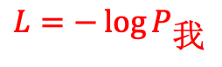
NPLM: Basic idea
聊天
我
$$L=−\log{P_{我}}$$
误差反传：BP算法
我
是
聊天
机器人
，
我
可以
聊天
北师大系统科学学院：面向复杂系统的人工智能，2024

Slide 23
NPLM: detail
1.5
0.1
-1
0.1
V(聊天)
我
嵌入模块
0
0
1
0
0
0
0
0
啊
爱
我
…………聊天……
增加
我
是
聊天
机器人
，
我
可以
聊天
单词表大小
北师大系统科学学院：面向复杂系统的人工智能，2024

Slide 24
NPLM: detail
1.5
0.1
-1
0.1
V(机器人)
我
嵌入模块
0
0
1
0
0
0
0
0
啊
爱
我
…………聊天……
增加
我
是
聊天
机器人
，
我
可以
聊天
单词表大小
北师大系统科学学院：面向复杂系统的人工智能，2024

Slide 25
NPLM: detail
我
……
啊
爱
我
上
增加
softmax
多分类模块
y=
0.1
0.1
0.1
0
0.1
0.3
0
0
单词表大小
我
是
聊天
机器人
，
我
可以
聊天
北师大系统科学学院：面向复杂系统的人工智能，2024

Slide 26
NPLM: detail
我
0
0
1
0
0
0
0
0
……
啊
爱
我
上
增加
softmax
多分类模块
y=
0.1
0.1
0.1
0
0.1
0.3
0
0
单词表大小
我
是
聊天
机器人
，
我
可以
聊天
北师大系统科学学院：面向复杂系统的人工智能，2024

Slide 27
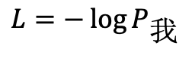
NPLM: detail
$$L=−\log{P_{我}}$$
我
0
0
1
0
0
0
0
0
……
啊
爱
我
上
增加
softmax
多分类模块
y=
0.1
0.1
0.1
0
0.1
0.3
0
0
单词表大小
我
是
聊天
机器人
，
我
可以
聊天
北师大系统科学学院：面向复杂系统的人工智能，2024

Slide 28
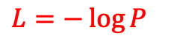
NPLM: Basic idea
我
$$L=−\log{P_{}}$$
L.backward()
我
是
聊天
机器人
，
我
可以
聊天
北师大系统科学学院：面向复杂系统的人工智能，2024

Slide 29
Where is the vector?
1.5
0.1
-1
0.1
V(聊天)
我
嵌入模块
0
0
1
0
0
0
0
0
啊
爱
我
…………聊天……
增加
我
是
聊天
机器人
，
我
可以
聊天
单词表大小
北师大系统科学学院：面向复杂系统的人工智能，2024

Slide 30
Breakthroughs
Mikolov, Tomas; et al. "Efficient Estimation of Word Representations in Vector Space". arXiv:1301.3781
Tomas Mikolov
F.Sun et al.: Learning Word Representations by Jointly Modeling Syntagmatic and Paradigmatic Relations (slides), http://www.bigdatalab.ac.cn/~lanyanyan/slides/2015/ACL2015-sun.pdf

Slide 31
Word2Vec
输入
投影
输出
输入
投影
输出
已知上下文预测当前词 已知当前词预测上下文
Mikolov, Tomas; et al. "Efficient Estimation of Word Representations in Vector Space". arXiv:1301.3781

Slide 32
CBOW(Continuous Bag of Words)
我
我
＋
我
是
聊天
机器人
，
我
可以
我
是
聊天
机器人
，
我
可以
Mikolov, Tomas; et al. "Efficient Estimation of Word Representations in Vector Space". arXiv:1301.3781

Slide 33
Skipgram
假设输入的句子是：
进入 21世纪 以来，网络 信息 技术 已经 渗透到 经济发展 和 社会生活 的 方方面面
假设窗口为3，则得到的分块如下：
进入_21世纪_以来_网络_信息_技术_已经
21世纪_以来_网络_信息_技术_已经_渗透到
以来_网络_信息_技术_已经_渗透到_经济发展
网络_信息_技术_已经_渗透到_经济发展_和
信息_技术_已经_渗透到_经济发展_和_社会生活
技术_已经_渗透到_经济发展_和_社会生活_的
已经_渗透到_经济发展_和_社会生活_的_方方面面
SKIPGRAM
Mikolov, Tomas; et al. "Efficient Estimation of Word Representations in Vector Space". arXiv:1301.3781

Slide 34
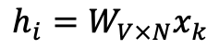
Skipgram
考虑第一个序列
进入_21世纪_以来_网络_信息_技术_已经
网络就是中心词，假设它的one-hot编码是：x_{k}=00100
00100
$$h_{i}=W_{V×N}x_{k}$$
SKIPGRAM
Mikolov, Tomas; et al. "Efficient Estimation of Word Representations in Vector Space". arXiv:1301.3781

Slide 35
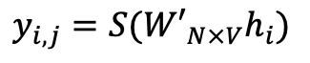
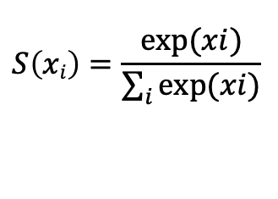
Skipgram
考虑第一个序列
进入_21世纪_以来_网络_信息_技术_已经
网络就是中心词，假设它的one-hot编码是：x_{k}=00100
00100
$$h_{i}=W_{V×N}x_{k}$$
$$S\left(xi\right)=\frac{exp⁡(xi)}{\sum_{i}{exp⁡(xi)}}$$
$$y_{i,j}={S(W′}_{N×V}h_{i})$$
y_{i,j}表示的是上下文中的第i个单词隶属于单词表中第j个单词的概率
SKIPGRAM
Mikolov, Tomas; et al. "Efficient Estimation of Word Representations in Vector Space". arXiv:1301.3781

Slide 36
Skipgram
考虑第一个序列
进入_21世纪_以来_网络_信息_技术_已经
网络就是中心词，假设它的one-hot编码是：x_{k}=00100
00100
$$h_{i}=W_{V×N}x_{k}$$
$$S\left(xi\right)=\frac{exp⁡(xi)}{\sum_{i}{exp⁡(xi)}}$$
$$y_{i,j}={S(W′}_{N×V}h_{i})$$
y_{i,j}表示的是上下文中的第i个单词隶属于单词表中第j个单词的概率
给定了上下文，要让这个y最大，从而梯度下降，更新W‘
W就存储了所有单词的词向量
SKIPGRAM
Mikolov, Tomas; et al. "Efficient Estimation of Word Representations in Vector Space". arXiv:1301.3781

Slide 37
Weak Points
待更新的参数有N*V个，N为词向量的维度，V为单词表中单词的数量
每次只能更新一个单词
对于大语料来说，V很大，所以更新很慢
解决问题的途径：
Hierarchical softmax（层次软最大）
Negative sampling（负采样）
Mikolov, Tomas; et al. "Efficient Estimation of Word Representations in Vector Space". arXiv:1301.3781

Slide 38
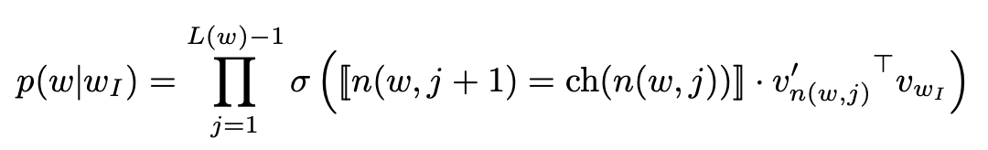

Hierarchical Softmax
解决思路是，将输出端做成一个Hauffman树——可以对所有单词进行最短编码的树状结构
分为两个步骤：
构建Hauffman树：每个节点都有一个可训练的参数，所有的单词都位于叶节点上
训练
好处：每一次训练会更新一条分支上的所有参数，这些参数会影响2^{l-1}单词
n(w, j) be the j-th node on the path from the root to w, let ch(n) be an arbitrary fixed child of n and let [[x]] be 1 if x is true and -1 otherwise

Slide 39
Negative Sampling
基本思路
将目标函数（似然函数）改为：
对于在上下文中出现的单词，概率最大
对于随机采样生成的不在上下文中的单词，概率最小
对于每一个训练样本：
我爱北京天安→门
生成一系列负样本：
我爱北京天安→地，瓜，……
北师大系统科学学院：面向复杂系统的人工智能，2024

Slide 40
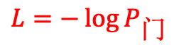
Negative Sampling
基本思路
将目标函数（似然函数）改为：
对于在上下文中出现的单词，概率最大
对于随机采样生成的不在上下文中的单词，概率最小
$$L=−\log{P_{门}}$$
北师大系统科学学院：面向复杂系统的人工智能，2024

Slide 41
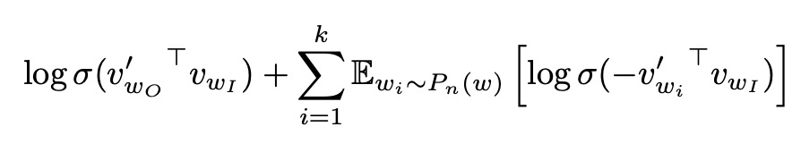
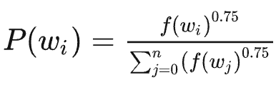
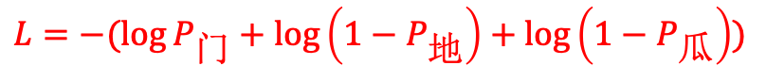
Negative Sampling
基本思路
将目标函数（似然函数）改为：
对于在上下文中出现的单词，概率最大
对于随机采样生成的不在上下文中的单词，概率最小
$$L=−(\log{P_{门}+\log\left(1−P_{地}\right)+\log\left(1−P_{瓜}\right)})$$
北师大系统科学学院：面向复杂系统的人工智能，2024

Slide 42
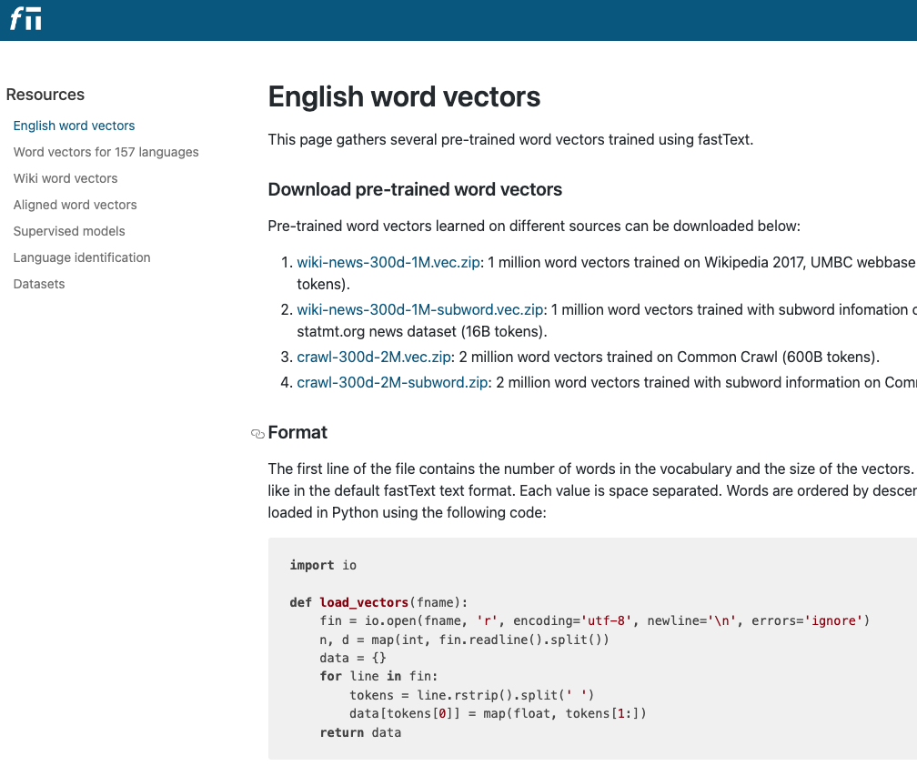
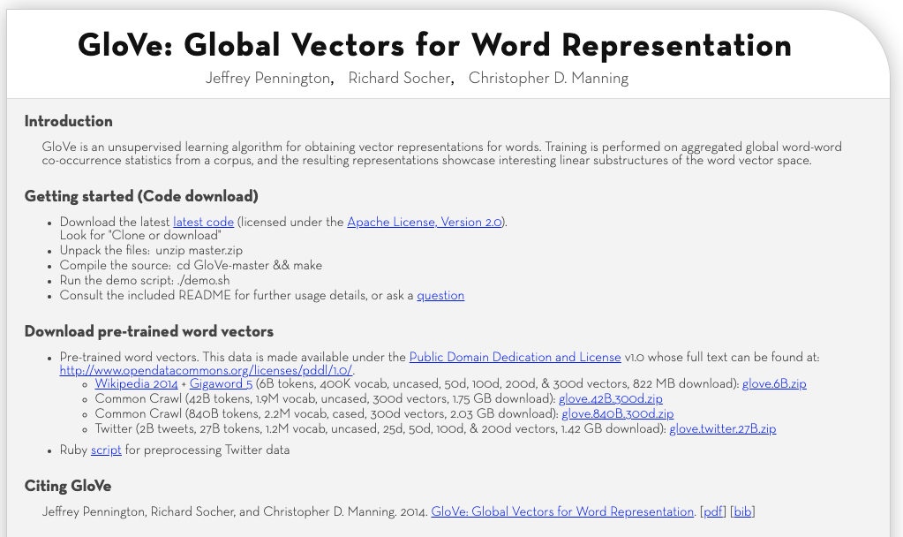
Word Vectors
https://nlp.stanford.edu/projects/glove/
北师大系统科学学院：面向复杂系统的人工智能，2024

Slide 43
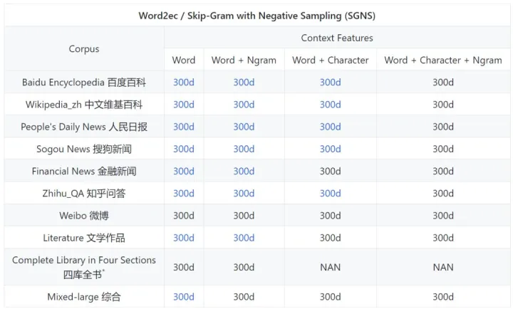

中文词向量
https://zhuanlan.zhihu.com/p/36872508

Slide 45
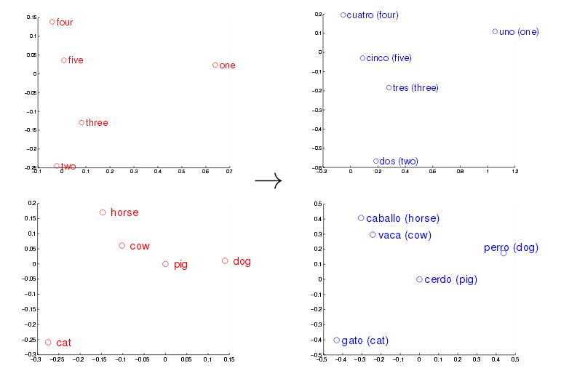
Difference of Vectors and Relationship
https://arxiv.org/pdf/1310.4546.pdf

Slide 46
Difference of Vectors and Relationship
北师大系统科学学院：面向复杂系统的人工智能，2024

Slide 47
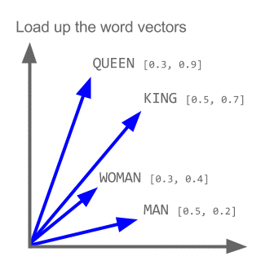
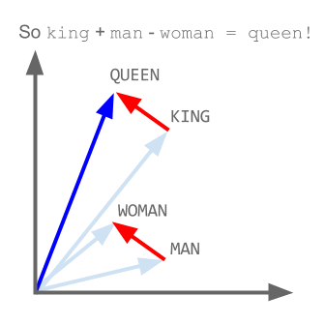
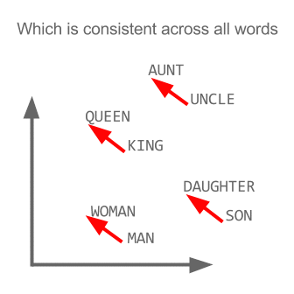
Analogy
北师大系统科学学院：面向复杂系统的人工智能，2024

Slide 48
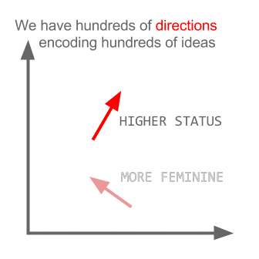
Orthogonal Directions
北师大系统科学学院：面向复杂系统的人工智能，2024

Slide 49
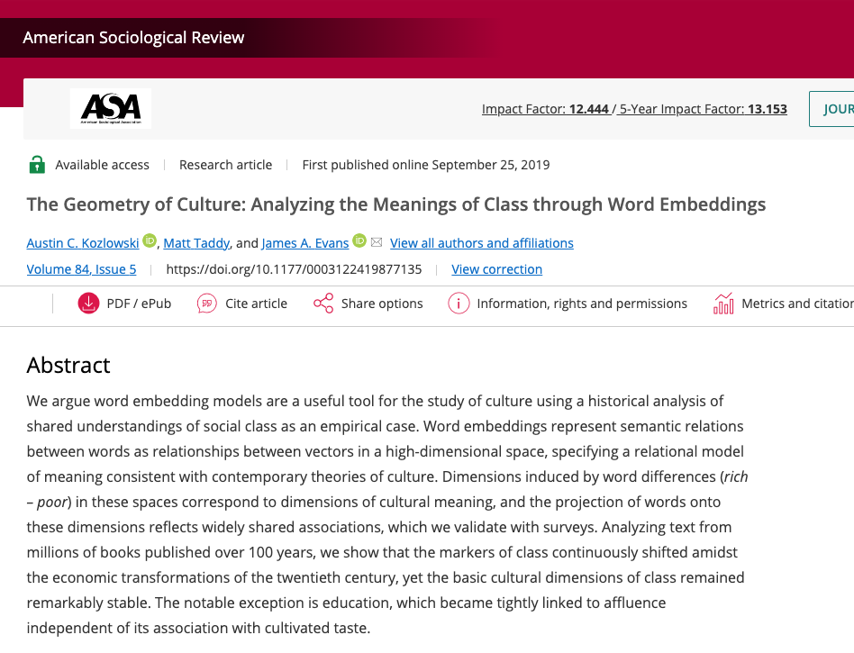
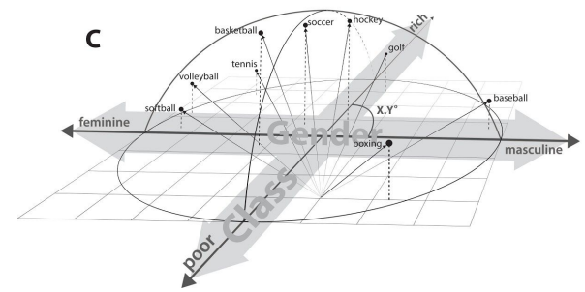
Gender & Class
https://arxiv.org/abs/1803.09288

Slide 50
Word & Culture
Caliskan et al., Science 356, 183–186 (2017)

Slide 51
Word & Culture
Nikhil Garg et al.: PNAS vol 115, no. 16, E3635-E3644, 2018

Slide 52
Why it works?
相似的上下文会给出相似的预测
如果两个单词经常出现在相似的上下文，它们就相似
例如：
火星是太阳系中的一颗行星
水星是太阳系中有一颗行星
北师大系统科学学院：面向复杂系统的人工智能，2024

Slide 53
Outline
Feature Learning
Word2Vec
Transfer Learning
北师大系统科学学院：面向复杂系统的人工智能，2024

Slide 54
Transfer Learning
任务／领域A
任务／领域B
有监督学习情景
Model A
Model B
北师大系统科学学院：面向复杂系统的人工智能，2024

Slide 55
Transfer Learning
源任务／领域
目标任务／领域
一个领域的问题求解经验／知识迁移到另一个领域中
Model A
Model B
知 识
北师大系统科学学院：面向复杂系统的人工智能，2024

Slide 56
AI Fights Poverty
北师大系统科学学院：面向复杂系统的人工智能，2024

Slide 57
Poverty
非洲贫困国家：尼日利亚、坦桑尼亚、乌甘达、马拉维、卢旺达
每天1.9美元的贫困线，该地区极贫人口比例预计在2015年将降至35%
从1990年的56%到2012年降至43%
捐助甚至会加重贫富差距
精准获取数据是解决非洲贫困的首要问题
北师大系统科学学院：面向复杂系统的人工智能，2024

Slide 58
Poverty
非洲贫困国家：尼日利亚、坦桑尼亚、乌甘达、马拉维、卢旺达
每天1.9美元的贫困线，该地区极贫人口比例预计在2015年将降至35%
从1990年的56%到2012年降至43%
捐助甚至会加重贫富差距
精准获取数据是解决非洲贫困的首要问题
数据？
北师大系统科学学院：面向复杂系统的人工智能，2024

Slide 59
用大数据战胜贫困

Slide 60
迁移学习

Slide 61
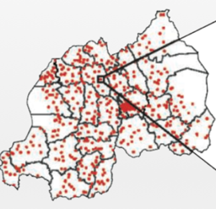
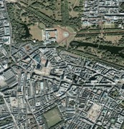
Difficulty in Prediction
北师大系统科学学院：面向复杂系统的人工智能，2024

Slide 62
Step 1: Predicting night lights
北师大系统科学学院：面向复杂系统的人工智能，2024

Slide 63
Step 2: Transfer Learning
调查点
遥感图像作为输入
经过训练后的眼睛
政府关于收入的调查数据
预测器
运用数百个调查数据训练预测器
让熟悉卫星遥感图片的眼睛来指导预测
北师大系统科学学院：面向复杂系统的人工智能，2024

Slide 64
Step 3: Prediction
调查点
遥感图像作为输入
经过训练后的眼睛
政府关于收入的调查数据
预测器
运用不同地点的图像，就可以预测该地点的贫困程度。
让熟悉卫星遥感图片的眼睛来指导预测
北师大系统科学学院：面向复杂系统的人工智能，2024

Slide 65
Transfer Learning in CNN
北师大系统科学学院：面向复杂系统的人工智能，2024

Slide 66
Transfer Learning in CNN
Output layer
北师大系统科学学院：面向复杂系统的人工智能，2024

Slide 67
Transfer Learning in CNN
Output layer
梯度信息
预训练：
将网络的结构、参数迁移到新的任务中
参数的初始化取值设定为原网络的数值
所有的参数重新训练

Slide 68
Transfer Learning in CNN
Output layer
预训练：
将网络的结构、参数迁移到新的任务中
参数的初始化取值设定为原网络的数值
所有的参数重新训练
梯度信息

Slide 69
Download Large Model

Slide 70
ResNet (
(conv1): Conv2d(3, 64, kernel_size=(7, 7), stride=(2, 2), padding=(3, 3), bias=False)
(bn1): BatchNorm2d(64, eps=1e-05, momentum=0.1, affine=True)
(relu): ReLU (inplace)
(maxpool): MaxPool2d (size=(3, 3), stride=(2, 2), padding=(1, 1), dilation=(1, 1))
(layer1): Sequential (
(0): BasicBlock (
(conv1): Conv2d(64, 64, kernel_size=(3, 3), stride=(1, 1), padding=(1, 1), bias=False)
(bn1): BatchNorm2d(64, eps=1e-05, momentum=0.1, affine=True)
(relu): ReLU (inplace)
(conv2): Conv2d(64, 64, kernel_size=(3, 3), stride=(1, 1), padding=(1, 1), bias=False)
(bn2): BatchNorm2d(64, eps=1e-05, momentum=0.1, affine=True) )
(1): BasicBlock (
(conv1): Conv2d(64, 64, kernel_size=(3, 3), stride=(1, 1), padding=(1, 1), bias=False)
(bn1): BatchNorm2d(64, eps=1e-05, momentum=0.1, affine=True)
(relu): ReLU (inplace)
(conv2): Conv2d(64, 64, kernel_size=(3, 3), stride=(1, 1), padding=(1, 1), bias=False)
(bn2): BatchNorm2d(64, eps=1e-05, momentum=0.1, affine=True) ) )
(layer2): Sequential (
(0): BasicBlock (
(conv1): Conv2d(64, 128, kernel_size=(3, 3), stride=(2, 2), padding=(1, 1), bias=False)
(bn1): BatchNorm2d(128, eps=1e-05, momentum=0.1, affine=True)
(relu): ReLU (inplace)
(conv2): Conv2d(128, 128, kernel_size=(3, 3), stride=(1, 1), padding=(1, 1), bias=False)
…
net = models.resnet18(pretrained=True)

Slide 71
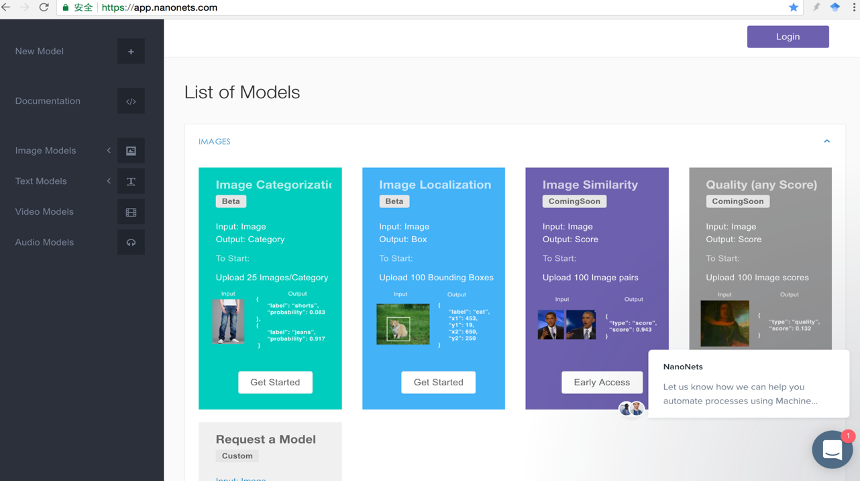
app.nanonets.com可以下载大量预训练好的神经网络

Slide 72
Recaps
Representation Learning
Auto-encoder
Word2Vec
Language Model
CBOW, Skipgram
Negative Sampling
Transfer Learning
北师大系统科学学院：面向复杂系统的人工智能，2024

Slide 73
作业：词向量翻译器
运用Google训练好的英文词向量：
验证：man-woman=king-queen, man-woman=son-daughter, 等
分别将中文词向量中的一、二、三、……和英文词向量中的one,two,three,……画在二维平面上，并比较二者
分别将中文词向量中的马、牛、驴、……和英文词向量中的horse,cow,donkey,……等动物名字画在二维平面上，并比较二者
比较更多的中英文对译词对
训练一个神经网络，做到自动将输入的英文词翻译为中文
https://arxiv.org/pdf/1310.4546.pdf

